Slide 1
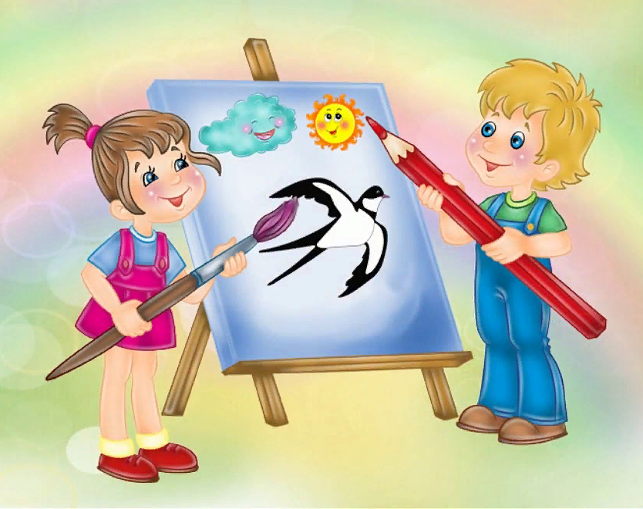
Муниципальное дошкольное общеобразовательное учреждение « Детский сад № 20 комбинированного вида» Инновационный проект по художественно-эстетическому развитию «Мой дом, моя семья, моя Родина»
Подготовила воспитатель
первой квалификационной
категории Кудашкина Л. А.

Slide 2
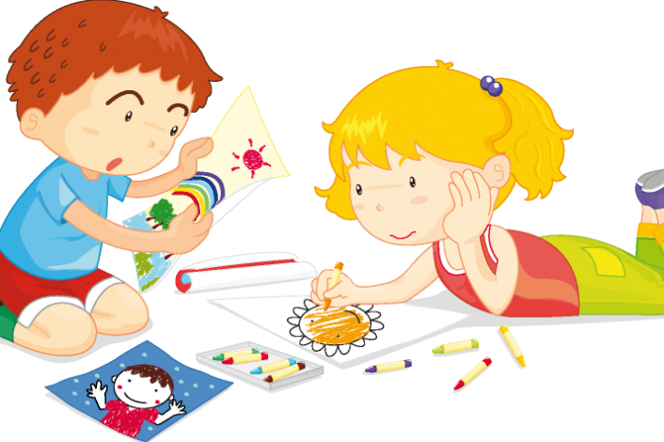
«Чем больше мастерства в детской руке, тем умнее ребенок»
В. А. Сухомлинский

Slide 3
Художественно-эстетическое развитие ребёнка - многогранное направление в системе современного дошкольного образования, рассматриваемое в единстве воспитания эстетического отношения к окружающему миру и художественного развития средствами искусства.
Ведущая педагогическая идея художественно-эстетического развития - создание образовательной системы, ориентированной на развитие личности через приобщение к духовным ценностям, через вовлечение в творческую деятельность.

Slide 4
Актуальность проекта Содержание нравственного воспитания дошкольников включают в себя решение множества задач, в том числе и воспитание любви к Родине, семье, уважительного отношения к своим родителям. В содержание программы дошкольного воспитания включен цикл занятий «Моя семья». Вместе с тем следует отметить, что объём знаний по данной теме ограничен. В программном содержание нет материала, касающимся прошлого семьи ребёнка. В связи с чем мало кто из детей знает историю создания семьи, свою родословную. Уходят в прошлое семейные праздники и традиции. С целью изучения семьи, установления контакта с её членами, ля согласования воспитательных воздействий на ребёнка появилась идея создать проект «Моя семья», которая помогает детям понять значимость семьи, воспитать у детей любовь и уважение к её членам, прививать чувство привязанности к семье и дому. В условиях, когда большинство семей озабочено решением проблем экономического, а порой физического выживания, усилилась тенденция самоустранения многих родителей от решения вопросов воспитания и личностного развития ребёнка. Между тем, именно в дошкольном возрасте закладываются основы для успешного в будущем человека. Процесс социализации крайне важен и необходим каждому ребенку. Семья и детский сад – два общественных института, которые стоят у истоков нашего будущего, будущих взрослых граждан нашей страны. И от того какими вырастут наши дети, будет зависеть и будущее нашего государства. Проводя с детьми большую часть времени, в совместной деятельности, в играх, в процессе бесед и разговоров я выяснила, что большинство детей почти ничего, кроме имени, не знают о своих бабушках и дедушках, не говоря уже о прадедах. Они затрудняются рассказать о семейных праздниках, традициях своей семьи. Чтобы изменить такое положение и появилась идея создать проект «Моя семья». Я считаю, что проект – это идеальный способ поразмышлять о роли семьи в жизни каждого ребенка. Работа над проектом имеет большое значение для формирования личности ребёнка, укрепления и развития детско-родительских отношений. Мы, взрослые, педагоги и родители, должны помочь детям понять значимость семьи, воспитывать у детей любовь и уважение к членам семьи, прививать к детям чувство привязанности к семье и дому.

Slide 5
Проблема. У детей отсутствуют четкие представления о таких понятиях как «семья», «члены семьи». Дети не знают истории своего рода и семьи. Недооцениваются семейные ценности; интерес к изучению и сохранению семейных обычаев и традиций неустойчив. Многие дети не могут объяснить значимость семьи для человека. Конечно, не каждый родитель в полной мере осознаёт актуальность обсуждаемой проблемы и вряд ли знаком с методами и средствами её решения. Необходимость создания и реализации проекта « Моя семья» была обусловлена выше перечисленными факторами. Новизна. В младшем дошкольном возрасте у детей начинают формироваться элементарные представления о себе, о явлениях общественной жизни и нормах человеческого общения. Детям этого возраста свойственна большая эмоциональная отзывчивость, что позволяет воспитывать в них любовь, добрые чувства и отношения к окружающим людям и, прежде всего, к близким, к своей семье. А ведь это основа из основ нравственно – патриотического воспитания, его первая и самая важная ступень. Ребёнок должен осознать себя членом семьи. Именно семья является хранителем традиций, обеспечивает преемственность поколений, сохраняет и развивает лучшие качества людей. Ознакомление детей с понятием «семья» невозможна без поддержки самой семьи. Данный проект – прекрасный повод поразмышлять о роли семьи в жизни каждого человека, о семейных традициях и их развитии в современных условиях. Работа над проектом имеет большое значение для формирования личности ребёнка, укрепление и развития детско – родительских отношений. Родители должны дать понятие ребёнку, что он часть семьи, что это очень важно. Мы взрослые должны помочь детям понять значимость семьи, воспитывать у детей любовь и уважение к членам семьи, прививать к детям чувство привязанности к семье и дому

Slide 6
Цель проекта: - формировать у детей понятие «семья»; представление детей о семье, семейных и родственных отношениях; - расширять представления детей о своей семье, родословной, семейных традициях; - воспитывать любовь и уважительное отношение к родителям и предкам, развивать партнерские отношения с семьёй. - расширять представления детей о своей семье, родословной. - установить контакт с родителями для согласования воспитательных мер во взаимодействии с детьми.
Задачи проекта: 1.Формировать у детей понятие «семья»; расширять представления детей о семье; закреплять знание имён, фамилий родителей, бабушек и дедушек. 2. Формировать представления о родственных отношениях. 3. Формировать представления о семейных традициях и праздниках. 4. Воспитывать уважительное отношение и любовь к родным и близким. 5. Воспитывать интерес к своей родословной. 6. Познакомить детей с понятием «генеалогическое древо семьи». 7. Обогащать детско-родительские отношения опытом совместной творческой деятельности. 8. Совершенствовать качество работы детского сада при взаимодействии с родителями. 9. Формировать у детей представление о семье, о нравственном отношении к семейным традициям, расширять знания о ближнем окружении, учить разбираться в родственных связях. 10.Развивать творческие способности родителей и детей в процессе совместной деятельности. 11.Воспитывать у детей любовь и уважение к членам семьи, показать ценность семьи для каждого человека и проявлять заботу о родных людях.

Slide 7
Успешность художественно-эстетической деятельности определяется
увлеченностью и способностью детей свободно использовать приобретенные знания, умения и навыки в самом процессе деятельности и находить оригинальные решения поставленных задач.
У детей постоянно развивается творческое, гибкое мышление, фантазия и воображение. Творческий поиск в конкретном виде деятельности приводит к положительным результатам.

Slide 8
«Мой дом, моя семья, моя Родина» включает в себя: 11 занятий
Лепка.
«На арене цирка».
«Кружка для папы».
«Весёлые человечки».
Аппликация.
«Наш город».
«Машины на улицах города».
«Дружные ребята».
«Водим, водим хоровод».
«Веселый клоун»
Конструирование.
«Разнообразные мосты».
«Грузовой автомобиль».
«Гараж с двумя въездами»

Slide 9
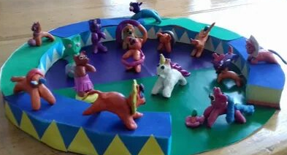
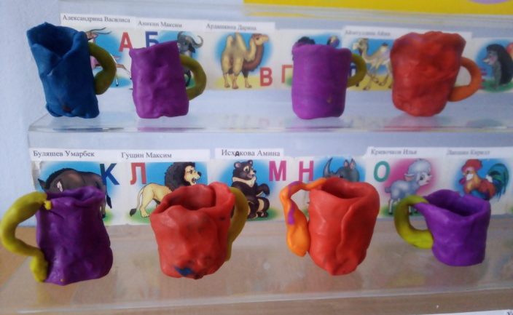
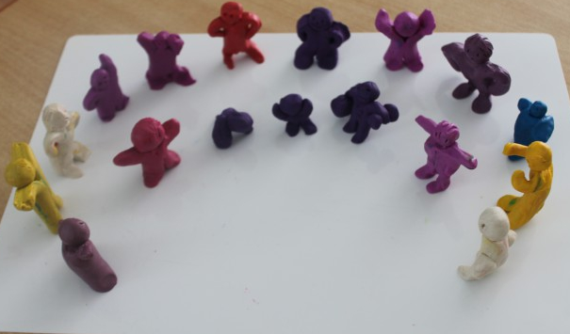
Лепка
«На Арене цирка»
Учить составлять сюжетную композицию из разнородных объектов. Уточнить способ лепки из цилиндра. Развивать глазомер, внимание.
«Кружка для папы»
Вызвать интерес к изготовлению подарков папам своими руками. Учить лепить посуду конструктивным способом. Формировать интерес к истории своей страны и семьи. Воспитывать заботливое отношение к близким людям.
«Веселые человечки»
Лепка фигурки человека рациональным способом. Учить понимать относительность величины частей, располагать поделку вертикально, придавая её устойчивость.

Slide 10
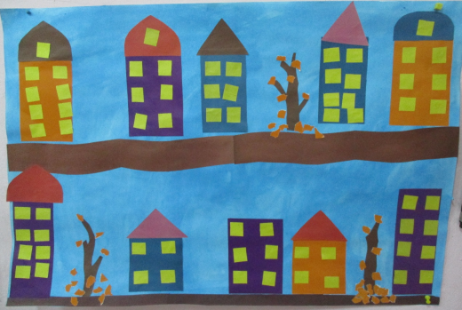
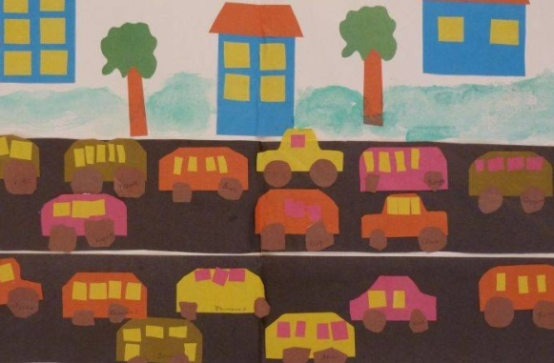
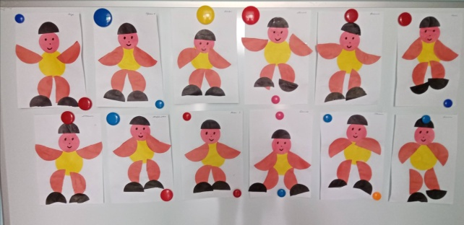
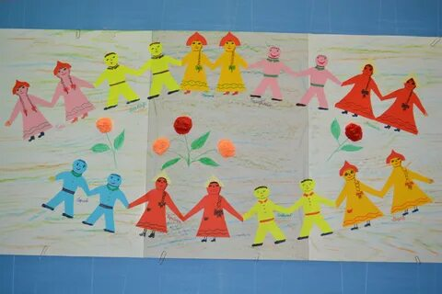
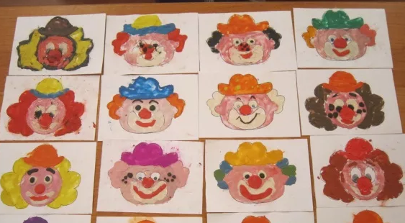
Аппликация
«Наш Город»
Учить детей вырезать дома из бумаги, сложенной гармошкой или дважды пополам. Совершенствовать технику вырезания ножницами. Развивать композиционные умения.
«Машины на улицах города».
Учить детей вырезать машины из прямоугольников и квадратов, сложенных пополам. Совершенствовать технику вырезания ножницами.. формировать композиционны умения.
«Веселые ребята»
Учить детей оформлять самостоятельный коллективный альбом аппликативными элементами. Показать декоративные и смысловые (содержательные) возможности ленточной аппликации, уточнить её специфику. Развивать композиционные умения, чувство цвета.
«Водим, водим хоровод».
Учить детей вырезать несколько симметрич­ных предметов из бумаги, сложенной гармошкой и еще пополам и приклеивать к коллективной аппликации
«Веселый клоун»
Учить детей пользоваться шаблонами, учить путем аппликации создавать образ веселого человечка – клоуна. Совершенствовать навыки работы с ножницами. Воспитывать умение внимательно слушать воспитателя, действовать по образцу, создать детям радостное настроение от результата совместного творчества

Slide 11
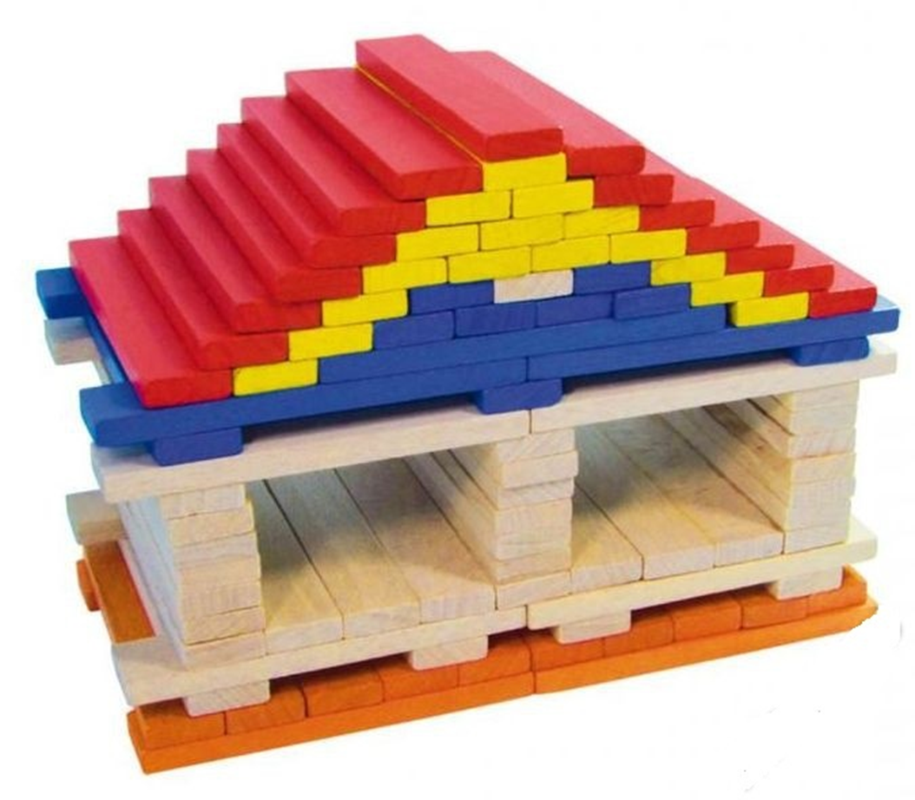
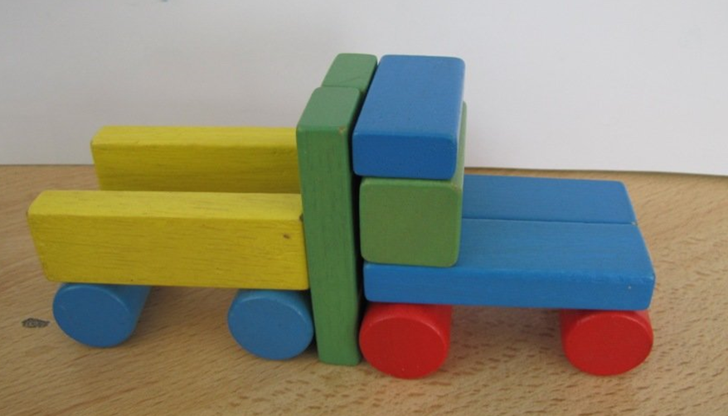
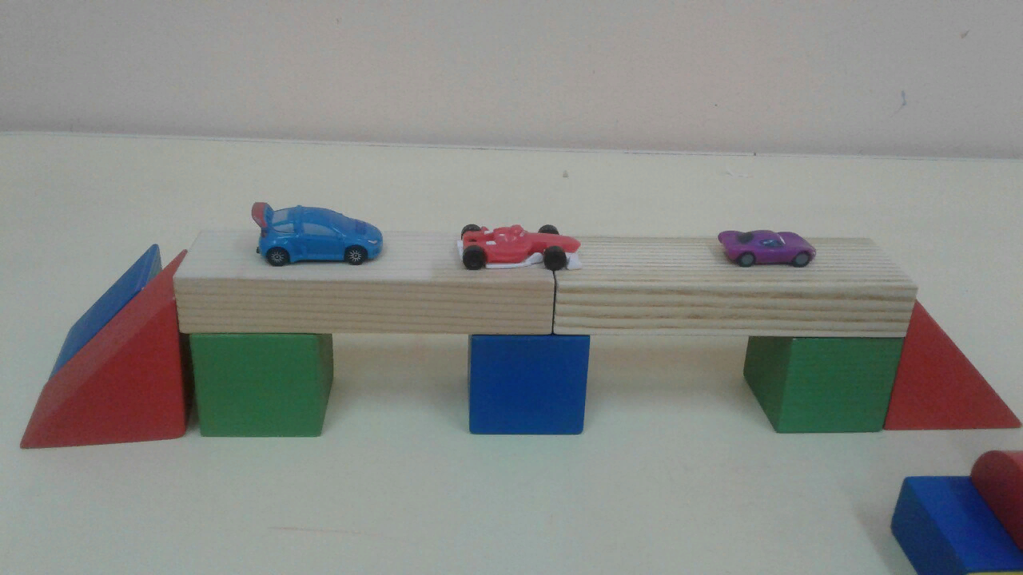
Конструктивно-модельная деятельность
«Гараж с двумя въездами»
Продолжать учить сооружать постройку в соответствии с размером игрушки, использовать различные способы сооружения деталей. Учить детей пользоваться схемой и рисунком.
«Грузовой автомобиль»
Формировать у детей представление о различных машинах, их функциональном назначении, строении;
научить строить грузовик по схеме, преобразовывать постройку, обобщить знания о грузовых машинах (у всех есть руль, колеса, кабина, фары.)
«Разнообразные мосты»
Расширять представления детей о мостах (их назначение, строение); упражнять в конструирование мостов. Совершенствовать конструкторские навыки; способность к экспериментированию; умению понимать, строить по схеме. Развивать внимание, сообразительность; умение быстро находить ход решения задачи на основе анализа ее условий, аргументировать решение, доказывать его правильность или ошибочность.

Slide 12
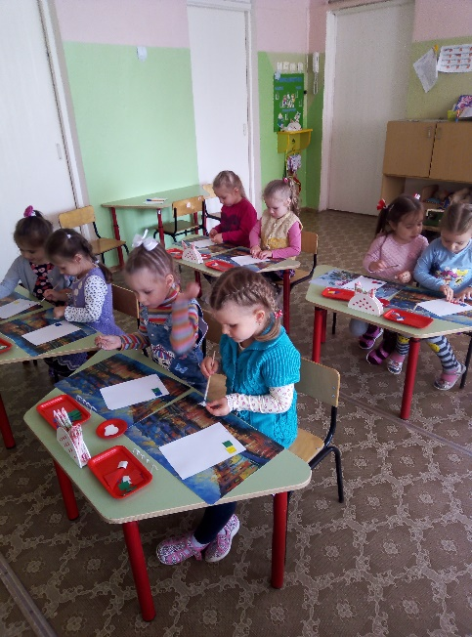
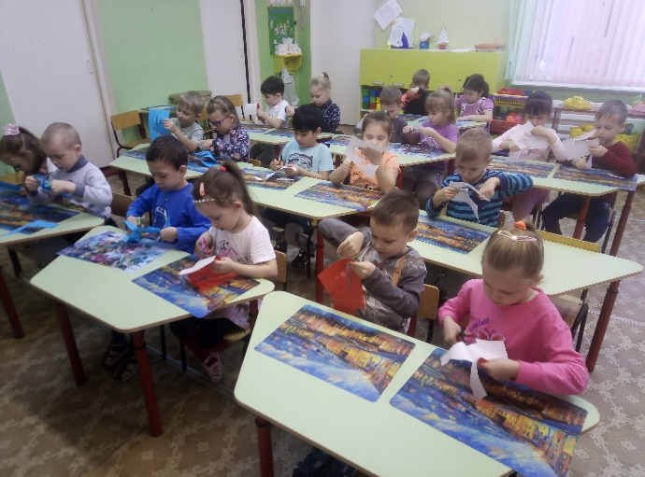
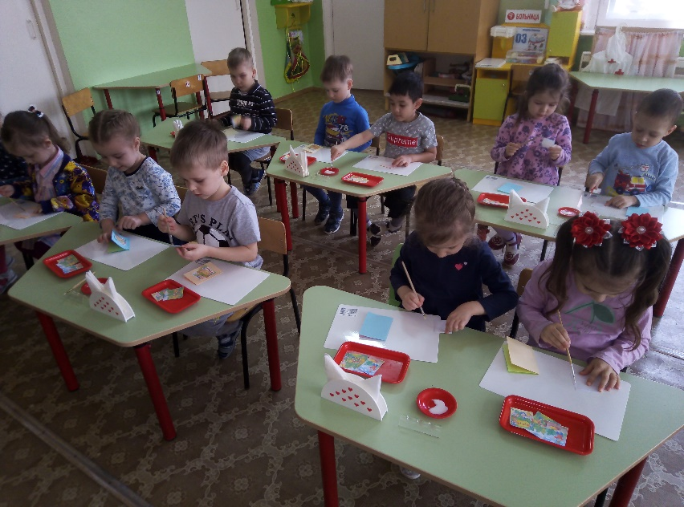
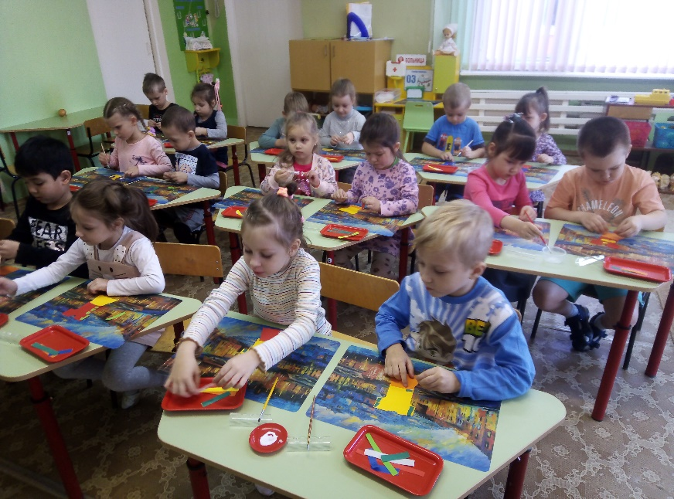
Клеют из разных материалов:
Соломки, ленточек, шнура.
А я всё время замечала:
Бумагу любит детвора.
Легка, доступна в обращенье.
Известна разностью фактур.
Так многогранна в превращенье.
Склею любую из фигур.

Slide 13
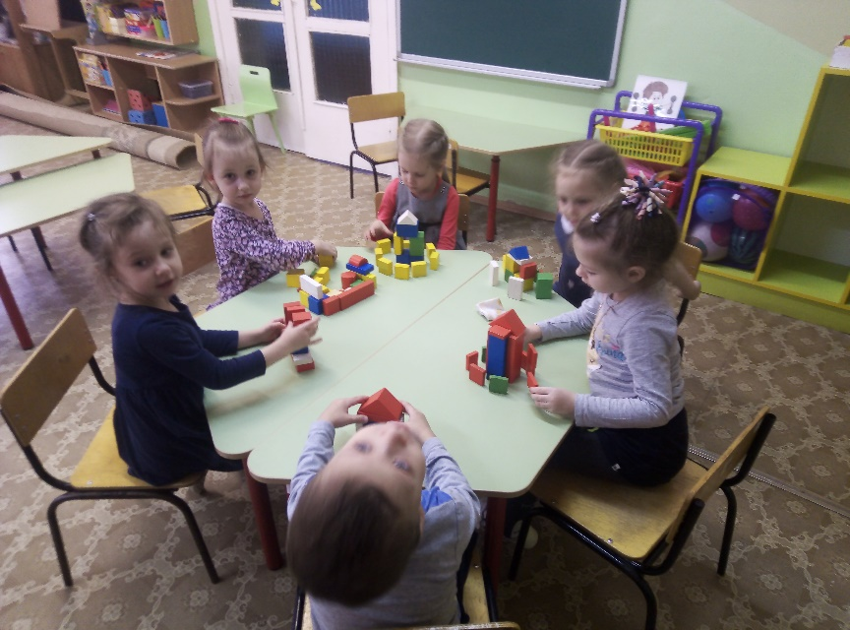
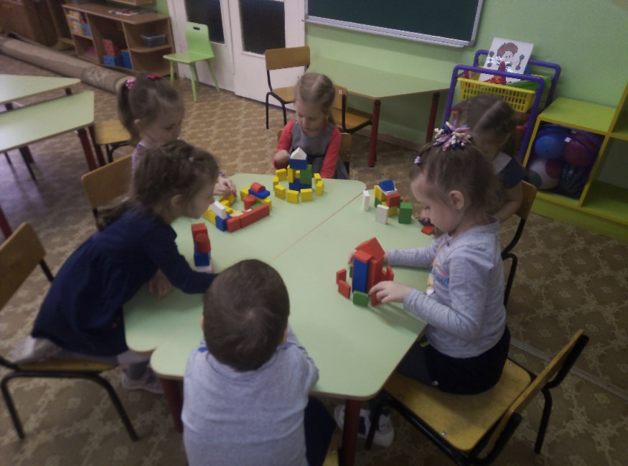
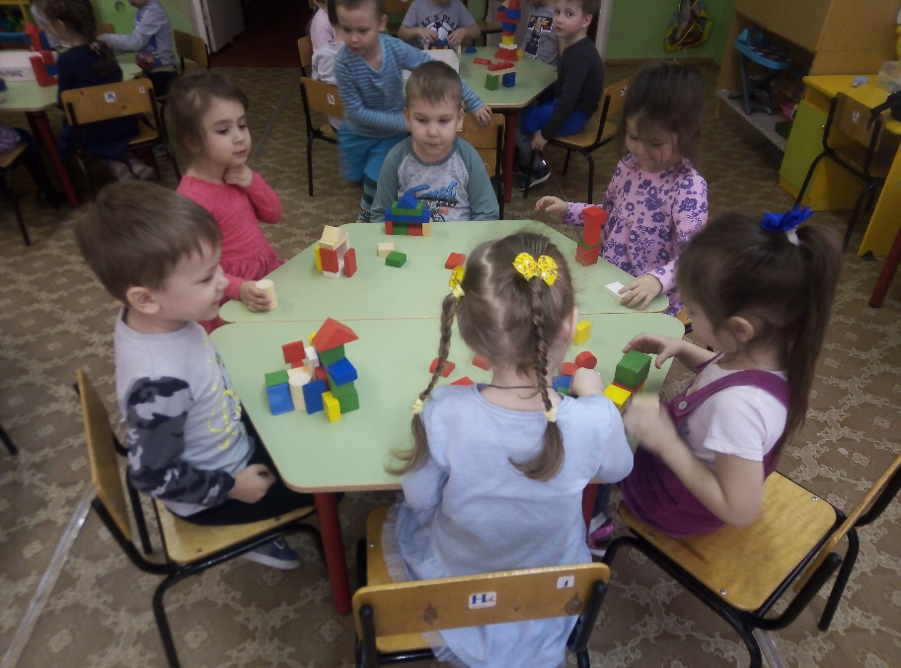
У меня конструктор есть
И деталей в нём не счесть:
Кирпичи, колёса, блоки,
Чтоб без суеты, мороки,
Могли строить всё на свете
Любознательные дети.

Slide 14
Предметно-развивающая среда
Понятие художественно - эстетическое воспитание выражается в формирование в ребенке художественно- эстетического отношения к действительности и активизации его творческой деятельности по законам красоты. Значение воспитания в этой области заключается в том, что оно делает человека благороднее, формирует нравственные и положительные чувства, украшает жизнь, развивает становление у ребенка собственного самосознания и самопонимания, воспитывает у него эстетический идеал, вкус и тягу к прекрасному. Эстетическое воспитание затрагивает художественное творчество, эстетику быта, поведения, труда, отношений развивает человека в основном не для искусства, а для его активной эстетической жизнедеятельности.
Одним из важнейших условий реализации системы художественно - эстетического развития в дошкольном учреждении является организация развивающей предметно-пространственной среды. При создании предметно-пространственной среды воспитатель должен руководствоваться общими принципами,
В каждой возрастной группе необходимо создать условия для художественно-речевой, изобразительной и музыкальной деятельности: уголки книг, театрализованной, изобразительной, музыкальной деятельности.
При этом они должны быть оборудованны так, чтобы дети могли свободно подойти к уголку и выбрать любой материал для творчества, проявляя самостоятельность и инициативу.
Уголки и центры занятости обычно содержат разнообразный материал, пособия, игры.

Slide 15
Если создать условия для познавательной и творческой деятельности детей о семье, семейных традициях и праздниках, то становится возможным, что у детей повысится степень активности и самостоятельности в познании семьи, семейных ценностей, дети будут с уважением и любовью относится к своим родным, повысится интерес к образовательному процессу у родителей воспитанников, а также заинтересованность помочь педагогам создать предметно – развивающую среду в группе для познавательной и творческой деятельности в области духовно – нравственного воспитания.

Slide 16
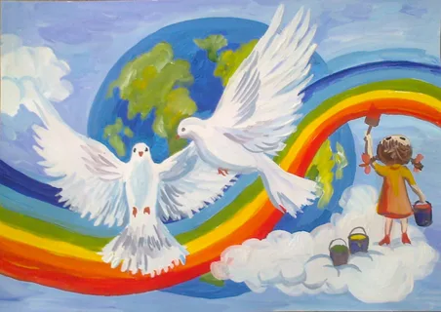
Спасибо за внимание!

